Slide 1




Co-operation · Co-creation · Co-working
専門性を、
社会に届く形へ。
共創パートナーのご案内
士業・専門家のみなさまへ
勉強会・相談会
レポートづくり
発信・ブランディング
＋ マーケティングも一緒に。ご自身の事業機会を、のばしていきます。
株式会社CO-LINK 2026年10月
本資料は専門家の方向けの一般的なご案内です。案件・受任・収益をお約束するものではありません。
Notes:
【1枚目】株式会社CO-LINKが、士業・専門家のみなさまと一緒に取り組む「共創パートナー」のご案内です。専門性を、必要としている事業者さまに届く形へ。勉強会・相談会、レポートづくり、発信とマーケティングまで、一緒に進めます。最初にお伝えしておきたいのは、案件・受任・収益をお約束する資料ではない、という点です。

Slide 2
私たちの理念
さまざまな人が、自分の力で収益を得る機会を、ふやしていく。
Co-operation
共に向き合う
Co-creation
共につくる
Co-working
共に動かし続ける
めざす姿
専門家・実務家の収益機会が、広がる。
事業者さまの課題が、解決する。
専門の知見が、社会に届く。
＋
＋
同じ課題に、一緒に向き合う。
勉強会・レポート・サービスを一緒に。
仕組みにして、続けられる形で運用。
専門家のみなさまを、営業資源や紹介先として扱うことはしません。
独立性・職業倫理・守秘義務を尊重し、ご自身の専門性が正当に評価される場を、一緒につくります。
株式会社CO-LINK 共創パートナーのご案内（士業・専門家のみなさまへ）
2 / 8
Notes:
【2枚目】理念は、ひとりひとりの収益機会をふやすことです。共に向き合い、共につくり、共に動かし続ける。その結果、専門家の収益機会が広がり、事業者の課題が解決し、専門知が社会に届くと考えています。専門家を営業資源や紹介先として扱わない、という約束を最初に置いています。

Slide 3
いま取り組んでいる事業
10の事業を、ひとつのチームで。専門家とつないで、最後まで進めます。
01
AI活用・AI勉強会
導入から定着まで
02
組織マネジメント
人と組織の悩みを手順で
03
有料職業紹介
許可番号 14-ユ-302600
04
相続・事業承継
準備から専門家接続まで
05
M&A・事業再生・廃業
準備から一緒に
06
お金・補助金・助成金
資金調達から制度活用まで
07
Web制作・ネット販売・集客
サイトからECサイトまで
08
事務代行（BPO）
手順書で回る体制へ
09
許認可・認定・社内ルール
有資格者と進めます
10
徹底調査
出典つきで整理
統合経営顧問・PM
助言で終わらず、仕組みの設計から運用まで、最後までいっしょに動かします。
専門家とは「絆ネットワーク（LINK-A）」でつなぎます。
補助金・助成金バインド
総投資額 − 公的支援額（見込み）＝ 実質負担額
どの事業も、使える制度を最初に検討します。
有料職業紹介は事業所（横浜市港北区新横浜）で許可を受けています。補助金・助成金は制度・年度により異なり、採択・受給を保証するものではありません。CO-LINKは公的な認定機関ではなく、当社の民間認定は公的認定とは異なります。
株式会社CO-LINK 共創パートナーのご案内（士業・専門家のみなさまへ）
3 / 8
Notes:
【3枚目】現在の事業は10本です。AI活用・AI勉強会、組織マネジメント、有料職業紹介、相続・事業承継、M&A・事業再生・廃業、お金・補助金・助成金、Web制作・ネット販売・集客、事務代行、許認可・認定、徹底調査。すべての事業に、補助金・助成金を最初に検討する「バインド」を組み込んでいます。

Slide 4
一緒に取り組みたい方
資格や肩書だけでは決めません。専門性と、姿勢を大切にしています。
弁護士
契約・トラブルの予防、法的判断
税理士・公認会計士
税務・会計、会社の値打ちの評価
社会保険労務士
労務・社会保険、雇用の助成金
大切にしたい姿勢
正確さと誠実さを大切にされる方
守秘・約束・期限を守られる方
所属の会・団体の規程を尊重される方
他分野の専門家と連携したい方
専門性を、分かりやすい言葉で届けたい方
事業者の成長と継続を支えたい方
司法書士
相続登記・会社の登記
行政書士
許認可・各種書類の作成
中小企業診断士
経営の診断・計画づくり
金融機関・FP
融資・資金計画・資産設計
不動産会社（宅建業者）
土地・不動産の売買・活用
そのほかの専門家
弁理士・IT・デザインなど
法定の業務は、各資格をもつ専門家が担います。
当社は進行役（PM）として全体をつなぎます。不動産の売買・仲介は、宅地建物取引業者の方と連携して進めます。
参加者を増やすこと自体は目的にしていません。
株式会社CO-LINK 共創パートナーのご案内（士業・専門家のみなさまへ）
4 / 8
Notes:
【4枚目】募集している方は、弁護士・税理士・公認会計士・社会保険労務士・司法書士・行政書士・中小企業診断士・金融機関やFPの方・不動産会社（宅建業者）の方、そのほかの専門家や実務家です。資格だけでなく、正確さ・誠実さ・守秘・約束を守る姿勢を大切にしています。

Slide 5
勉強会・相談会から、収益機会へ
開いて、まとめて、届ける。この流れをくり返し、積み上げていきます。
1
2
3
4
5
勉強会・相談会を開く
事業者さまと出会い、お悩みを伺います。
レポートをつくる
見えてきた課題と対策を、整理して形にします。
発信する
ご自身のお名前と専門性を、伝わる言葉で届けます。
マーケティング
集客と、問い合わせにつながる導線を一緒に設計します。
相談・協業の機会
続けるかどうか、どこまで関わるかは、先生が決めます。
ご自身の表現（ブランディング）は、私たちが整えます。
お名前・資格・所属の掲載は、ご本人の同意があるときだけ。内容は公開前に、先生にご確認いただきます。
起点は、いま手元にあるもので十分です
音声・対談・メモ・既存の資料・講演の録音。整理・編集・掲載準備・導線設計は、こちらで引き受けます。
毎週の記事執筆や、SNSの毎日更新をお願いする仕組みではありません。レポートは、解説記事・資料・講座教材として、積み上がる資産になります。
株式会社CO-LINK 共創パートナーのご案内（士業・専門家のみなさまへ）
5 / 8
Notes:
【5枚目】流れは5つです。勉強会・相談会を開き、レポートをつくり、発信し、マーケティングを一緒に進め、相談や協業の機会につなげます。ブランディングは当社が整えます。先生には、毎週の執筆やSNSの毎日更新をお願いしません。音声や対談、既存資料から始められます。

Slide 6
役割分担と、お約束
専門的な判断は、先生ご本人。整えて、動かすのは、私たち。
CO-LINKが担うこと
先生が担うこと
企画と進行管理（PM）
聞き手・編集・レポート化
掲載の準備・問い合わせへの導線づくり
ブランディング・マーケティングの支援
専門的な判断
内容の最終確認
公開するかどうかの判断
業務を受けるかどうかの判断
＋
5つのお約束
約束 1
ご本人の同意なく、お名前・資格・所属を公開しません。
約束 2
公開前に先生にご確認いただき、確認前の公開はしません。
約束 3
守秘義務のある情報は、事前の取り決めなく扱いません。
約束 4
他の事務所・団体との関わりを制限しません。
約束 5
掲載の停止・取り下げは、理由を問わずお受けします。
株式会社CO-LINK 共創パートナーのご案内（士業・専門家のみなさまへ）
6 / 8
Notes:
【6枚目】役割分担です。企画・進行管理・編集・掲載準備・ブランディングとマーケティングの支援は当社。専門的な判断、内容の最終確認、公開の判断、受任の判断は先生ご本人です。また、同意のない公開はしない、確認前に公開しない、守秘情報を勝手に扱わない、他との関わりを制限しない、掲載の停止はいつでも受ける、という5つをお約束します。

Slide 7
士業・専門家の方への報酬について
報酬は、役割と作業量（稼働）に対して、着手前に書面で決めます。
関わり方 | 報酬の考え方 | 決める時期
勉強会・相談会の登壇・担当 | 役割と稼働時間に応じて決めます（1回単位または時間単位）。 | 開催前に書面で確定
レポート・解説の執筆／監修 | 分量と難度に応じて決めます（1件単位）。 | 着手前に書面で確定
教材・講座の制作・出演・監修 | 制作・出演・監修の役割ごとに決めます。受講者数に応じた設計とする場合も、条件を事前に明記します。 | 制作前に書面で確定
個別案件の共同支援 | 個別の契約に記載した役割と工数に対して定めます。紹介そのものへの対価は設けません。 | 案件ごとに役割・責任範囲とあわせて確定
お支払いの前提
紹介そのものへの対価や、人を勧誘することへの報酬は設けません。
参加費はありません。
お客さまのご紹介は、参加の条件にしません。
役割・責任・報酬・権利は、着手前に書面で決めます。
金額は、役割と稼働を確認したうえで、個別にご提示します。本資料には金額の目安を掲載していません。
報酬・広告・紹介の扱いは資格ごとに異なります。弁護士法第72条等の関連法令に配慮して設計していますので、所属の会・団体の規程もあわせてご確認ください。
株式会社CO-LINK 共創パートナーのご案内（士業・専門家のみなさまへ）
7 / 8
Notes:
【7枚目】報酬の考え方です。金額表ではなく、考え方を先にお示ししています。報酬は役割と稼働に対して、着手前に書面で決めます。紹介そのものへの対価や、人を勧誘することへの報酬は設けません。参加費もありません。具体的な金額は、面談で役割と稼働を確認したうえで個別にご提示します。弁護士法第72条などへの配慮から、紹介料を目的とした設計はしていません。所属の会・団体の規程のご確認をお願いしています。

Slide 8
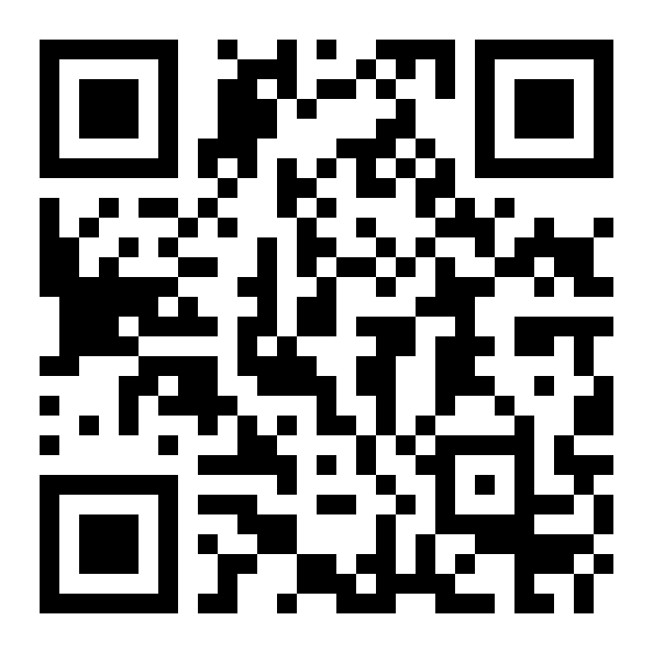
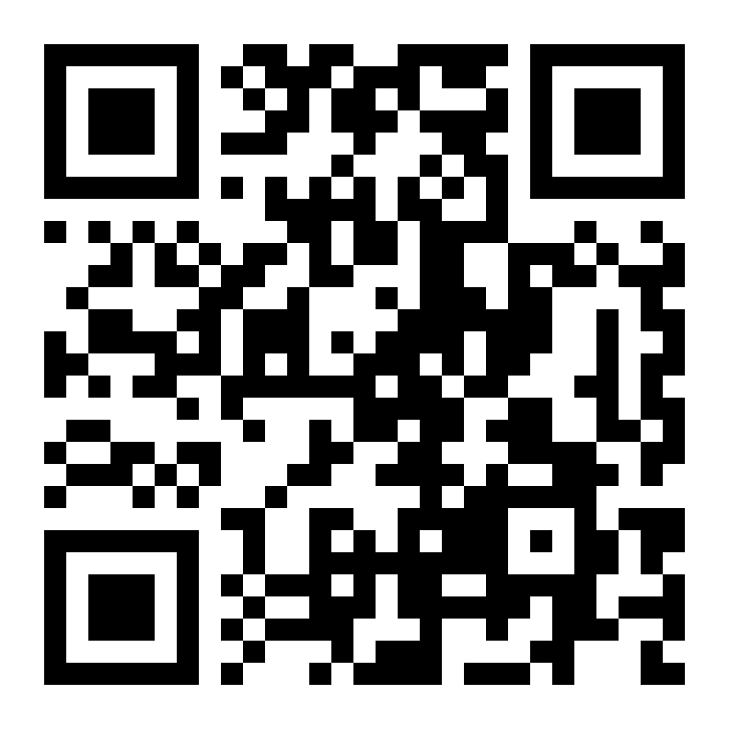

参加までの流れ・お問い合わせ
まずは考え方のご説明から。この時点で、参加や契約の義務は発生しません。
1
2
3
4
5
ご相談
フォームまたはLINEからご連絡ください。
説明面談
オンライン30〜45分。考え方とご懸念を伺います。
確認
資格・ご専門・利益相反の有無・掲載の考え方を確認します。
小さく開始
短い対談や1本の監修など、負担の小さいところから。
継続の検討
続けるか、どこまで関わるかを、改めてご判断ください。
株式会社CO-LINK
電話 050-3155-1904
メール info@co-link1618.com
公式LINE @307qvmdt（AIサポートセンター）
ご案内 https://co-linkweb.com/join
本社 〒225-0015 横浜市青葉区荏田北1-2-1 Platform412
函館支店 〒041-0813 函館市亀田本町3-21-2
専門家の方へ
参加のご案内
公式LINE
@307qvmdt
公式サイト
co-linkweb.com
株式会社CO-LINK 共創パートナーのご案内（士業・専門家のみなさまへ）
8 / 8
Notes:
【8枚目】参加までの流れです。ご相談、説明面談、確認、小さく開始、継続の検討の5段階で、いつでも立ち止まれます。お問い合わせは、QRコードの専門家向けご案内ページ、公式LINE、電話、メールのいずれかで受け付けています。案件・受任・収益をお約束するものではないこと、広告・報酬の扱いは資格ごとに異なることを、改めてお伝えください。

